Slide 1
МИНИСТЕРСТВО НАУКИ И ВЫСШЕГО ОБРАЗОВАНИЯ
РОССИЙСКОЙ ФЕДЕРАЦИИ
Федеральное государственное автономное образовательное учреждение
высшего образования
«ТЮМЕНСКИЙ ГОСУДАРСТВЕННЫЙ УНИВЕРСИТЕТ»
ИНСТИТУТ МАТЕМАТИКИ И КОМПЬЮТЕРНЫХ НАУК
Кафедра программной и системной инженерии
Базовая кафедра автоматизации бизнес-процессов на платформе 1С:Предприятие
ОТЧЕТ
О РЕЗУЛЬТАТАХ ИНДИВИДУАЛЬНОЙ
ТЕХНОЛОГИЧЕСКОЙ ПРАКТИКИ
(ПРОЕКТНО-ТЕХНОЛОГИЧЕСКАЯ)
Место прохождения практики
ООО «Техноком»
Выполнил:
студент группы ПИ-20.01
Каспшицкий А.А.
Руководитель от ТюмГУ:
Профессор, д. тех. н. Ивашко А.Г.
Руководитель от предприятия:
Ткаченко И.Н.
Тюмень-2023

Slide 2
Оформление права пользования лесным участком отдела учета земель и организации использования лесов

Slide 3
Проблема
По общему правилу лесной фонд страны находится в собственности государства. Однако осуществлять свои полномочия пользования и владения самостоятельно государственный аппарат не может и для этого передает их субъектам РФ. Физические и юридические лица могут оформить право собственности на лесные участки. В Свердловской области нет цифрового ресурса для получения права собственности на лесные участки.

Slide 4
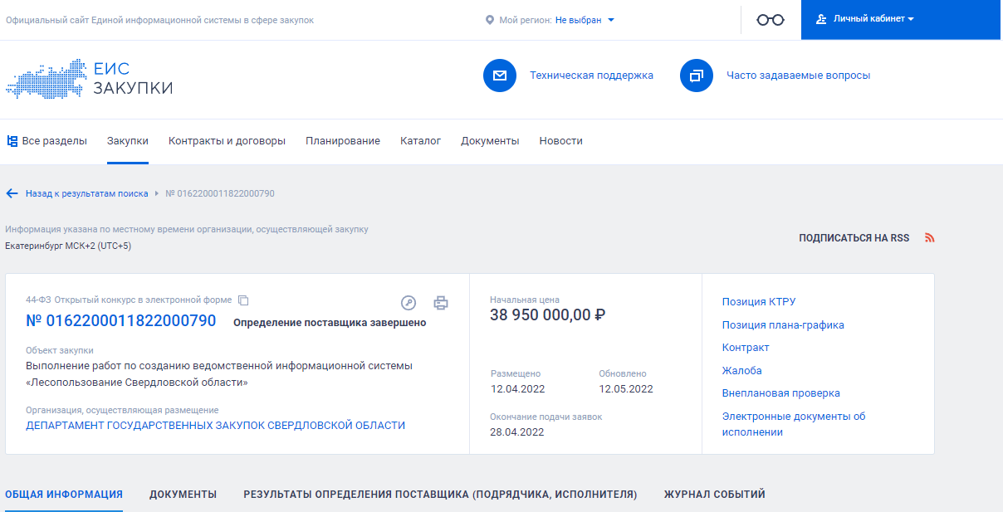
Контракт на разработку

Slide 5
Требуемые бизнес процессы для цифровизации, частичной автоматизации
1. оформление права пользования лесным участком отдела учета земель и организации использования лесов,
2. оформление права пользования лесным участком отдела организации лесопользования, лесовосстановления и государственной экспертизы проектов освоения лесов,
3. проведение государственной экспертизы проектов освоения лесов, расположенных на землях лесного фонда,
4. согласование проекта рекультивации нарушенных земель/проекта лесовосстановления,
5. прием лесной деклараций и отчетов об использовании лесов,
6. формирование акта о лесном пожаре,
7. утверждение акта лесопатологического обследования,
8. предоставление выписки из государственного лесного реестра,
9. выдача разрешений на выполнение работ по геологическому изучению недр на землях лесного фонда, а также на использование лесных участков в соответствии со статьями 39.33, 39.36 Земельного кодекса РФ,
10. Информирование населения о введении особых противопожарных режимов и классов пожарной опасности по условиям погоды.

Slide 6
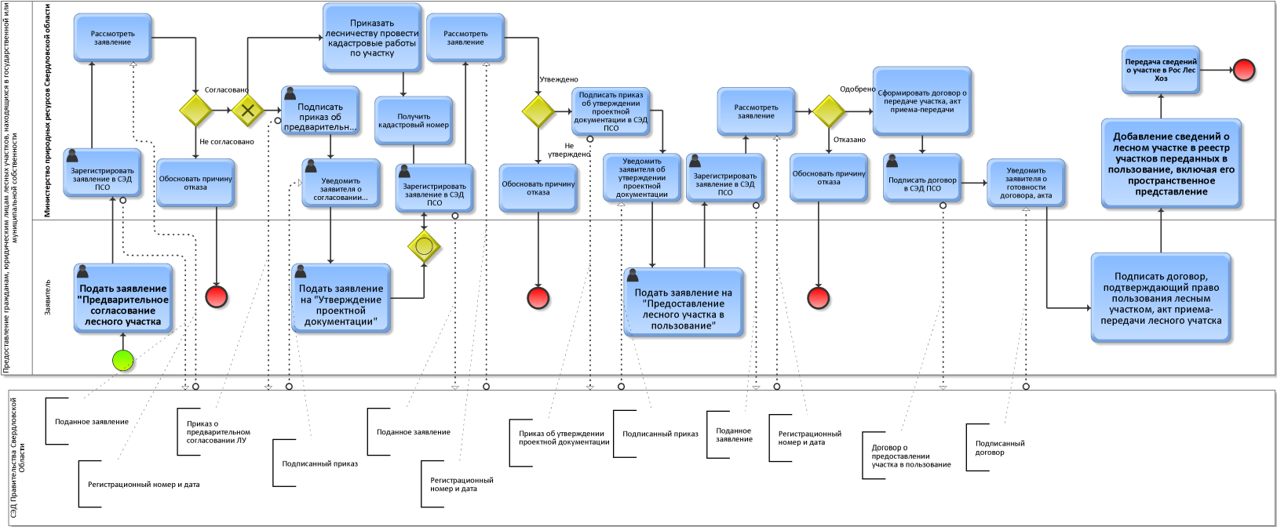
2. Предоставление гражданам, юридическим лицам лесных участков, находящихся в государственной или муниципальной собственности
Ссылка на лесной кодекс – порядок предоставления гражданам лесных участков: https://www.consultant.ru/document/cons_doc_LAW_64299/61aba3ad8fc2e2f947e1a7f3730526848501ffe2/

Slide 7
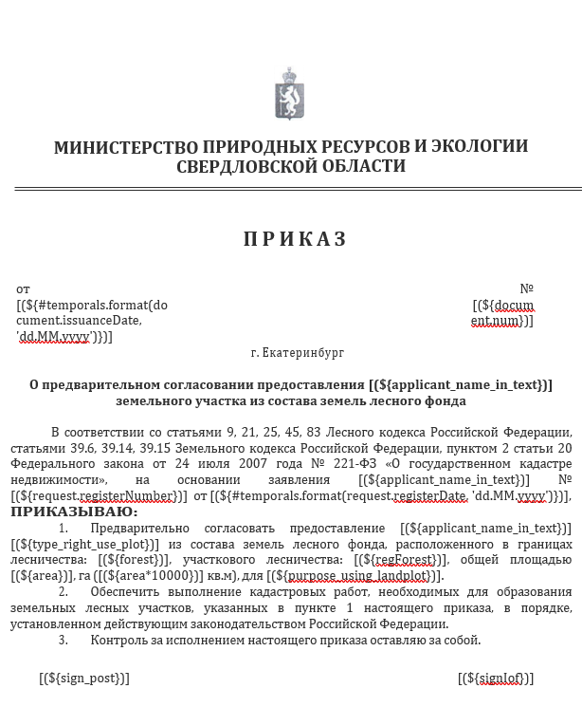
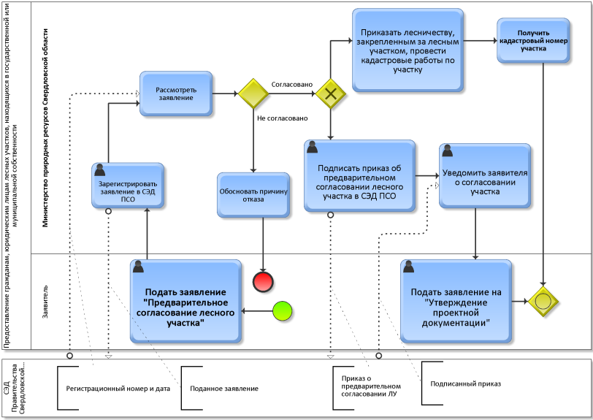
Предварительно согласование лесного участка

Slide 8
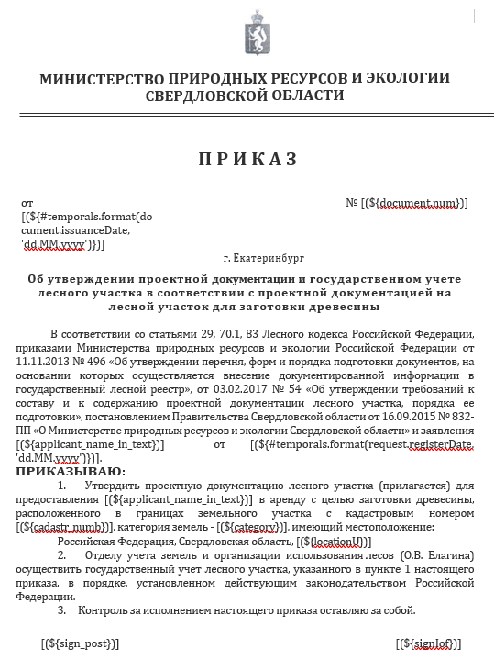
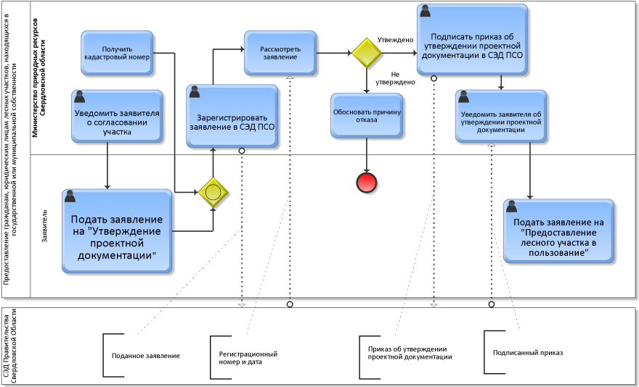
Утверждение ПДЛУ

Slide 9
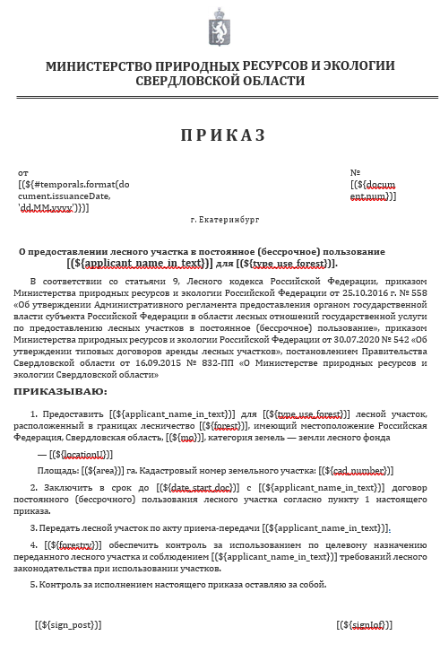
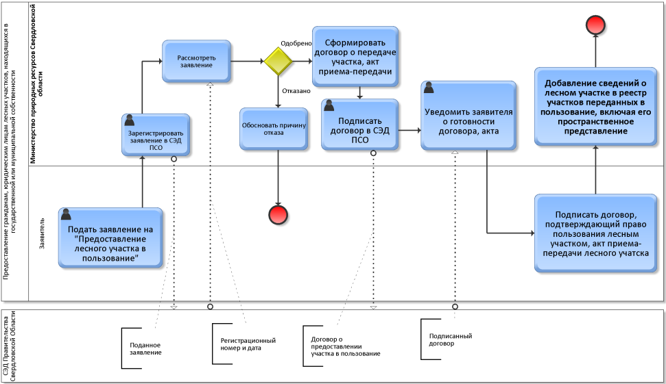
Предоставление лесного участка в пользование

Slide 10
Узкие места бизнес-процесса.
Подача заявлений,
Регистрация заявлений, подписание документов,
Уведомление заявителя.

Slide 11
Цель
Сократить трудозатраты заявителя при подаче заявлений путем цифровизации подачи заявления, время для предоставления услуги и трудозатраты оператора ВИС Лесопользование, путем автоматизации регистрации заявлений и частичной автоматизации подписания итоговых документов в СЭД ПСО.

Slide 12
Задачи, поставленные начальником группы разработки
Изучить модель данных ВИС Лесопользования Свердловской Области для рассматриваемого бизнес-процесса
Изучить структуру сообщений для обмена сообщениями с СЭД ПСО
Спроектировать серверное приложение для генерации, отправки сообщений и обработки ответных сообщений от СЭД ПСО.
Реализовать серверное приложение.

Slide 13
Входные данные
Заявление на получение предварительного согласования лесного участка
Заявление на утверждение проектной документации пользования лесным участком
Заявление на предоставление лесного участка в пользование

Slide 14
Выходные данные
Приказ о согласовании лесного участка
Уведомления об отказе в предварительном согласовании
Приказ об утверждении проектной документации и государственном учете лесного участка в соответствии с проектной документацией на лесной участок для заготовки древесины
Отказ в утверждении
Приказ о предоставлении земельного (лесного) участка
Решение об отказе в предоставлении лесного участка

Slide 15
Ожидаемый результат
Уменьшение трудозатрат, потраченного времени заявителя, при подаче заявления
Уменьшение времени для предоставления услуги
Снижение когнитивной нагрузки на оператора при обработке заявлений.

Slide 16
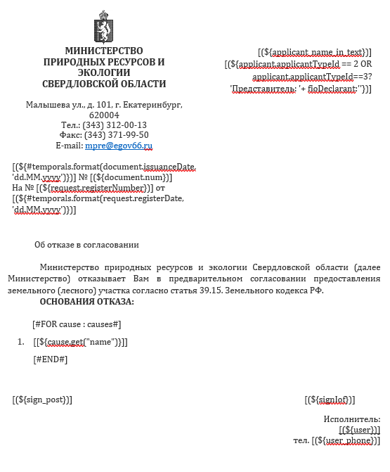
Отказ в согласовании

Slide 17
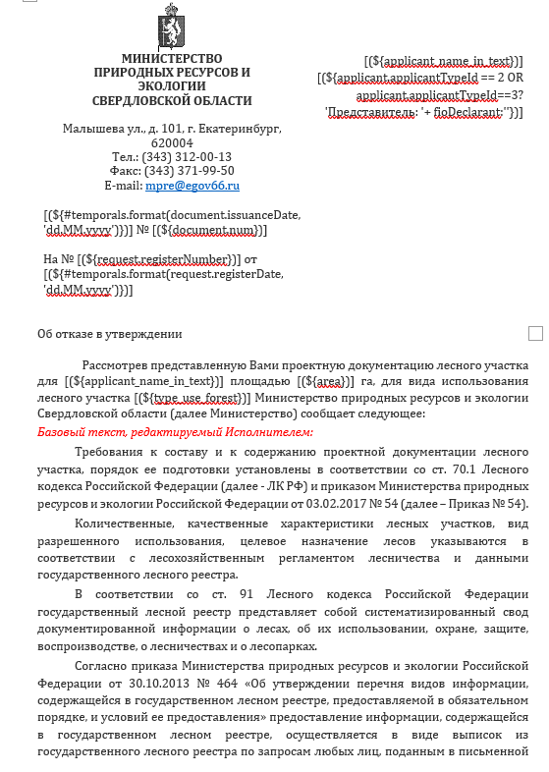
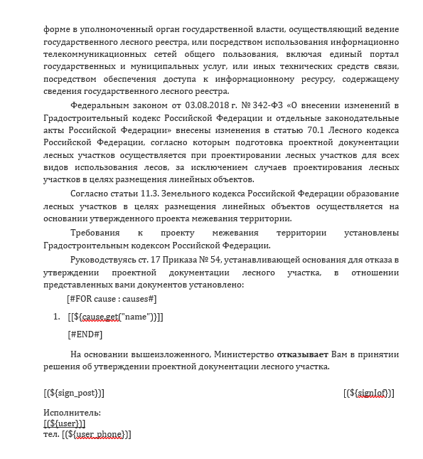
Отказ в утверждении

Slide 18
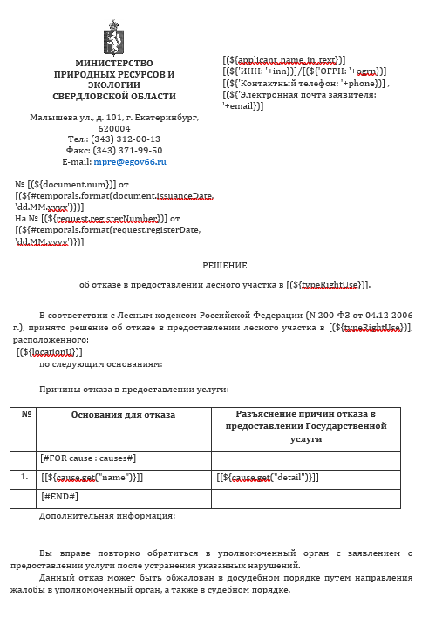
Решение об отказе в предоставлении участка

